Slide 1
PROGETTAZIONE E SVILUPPO DI UNA WEB APP PER LA FRUIZIONE DEI PERCORSI ESCURSIONISTICI DELLA REGIONE EMILIA -ROMAGNA
DIPARTIMENTO DI INFORMATICA – SCIENZA E INGEGNERIA Corso di Laurea in Ingegneria e Scienze Informatiche
Relatore: Dott. Giovanni Delnevo
Presentata da: Samuele De Tuglie
Sessione II
Anno Accademico 2022-2023

Slide 2
Scopo dell’applicazione
Lo scopo di questo progetto di tesi è la realizzazione di una piattaforma web dedicata agli escursionisti della regione Emilia-Romagna, con le seguenti funzioni:
Visualizzazione di una mappa in cui sono presenti i percorsi escursionistici e i punti di interesse (come per esempio musei, farmacie, ostelli).
Possibilità di registrazione e accesso per ogni utente per salvare i punti di interesse preferiti.
Possibilità di poter aggiungere informazioni aggiuntive sui vari punti di interessi.
La possibilità agli amministratori della piattaforma di gestire le informazioni inserite dagli utenti e di poter aggiornare manualmente il database.

Slide 3





Linguaggi usati
Front-end
Vue.js
HTML 5
CSS
JavaScript
Back-end
PHP

Slide 4
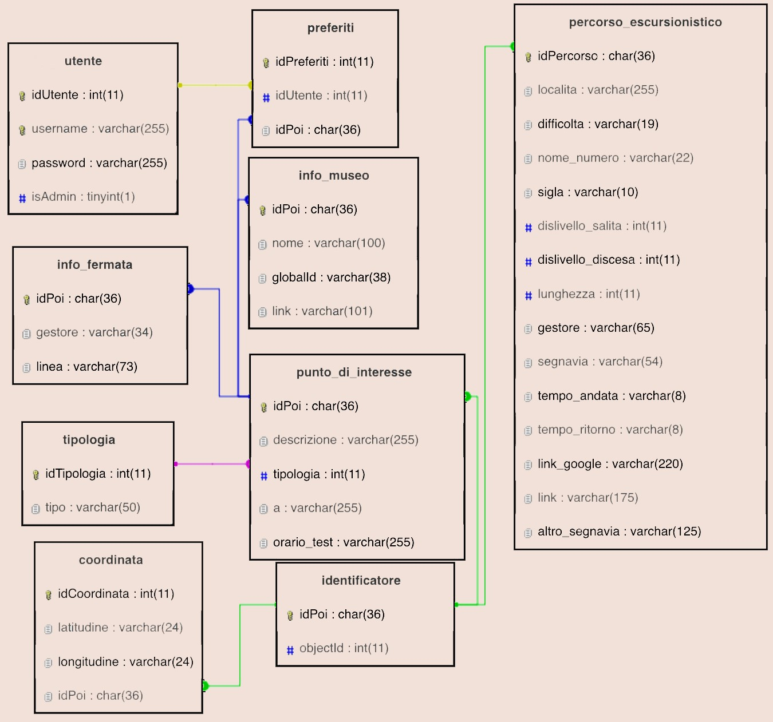
Struttura del database

Slide 5
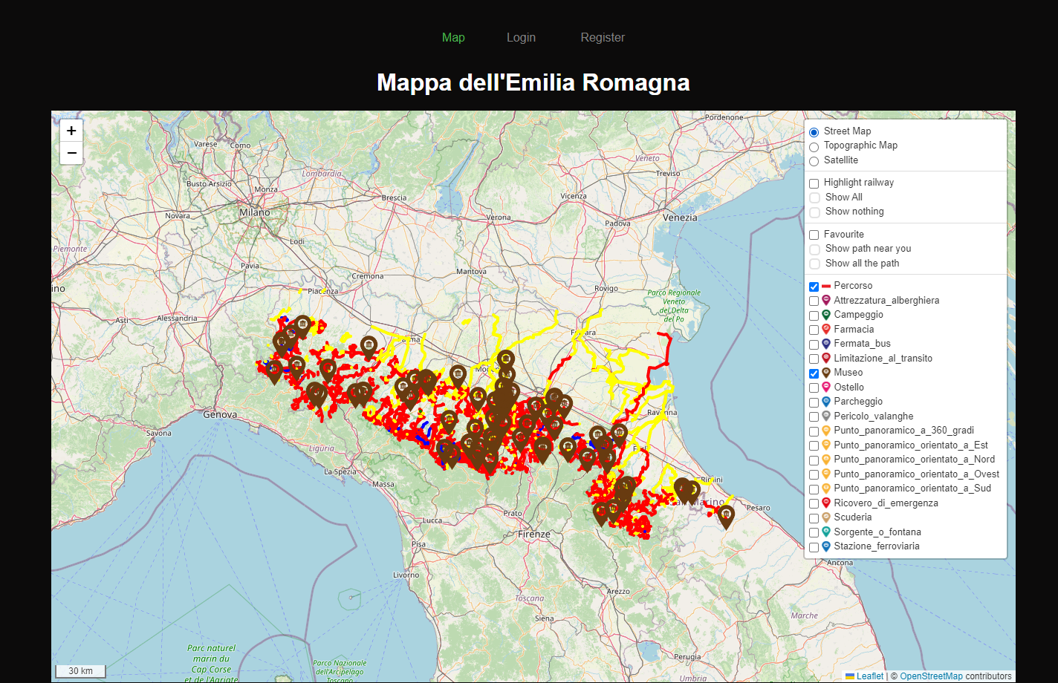
Pagina principale

Slide 6
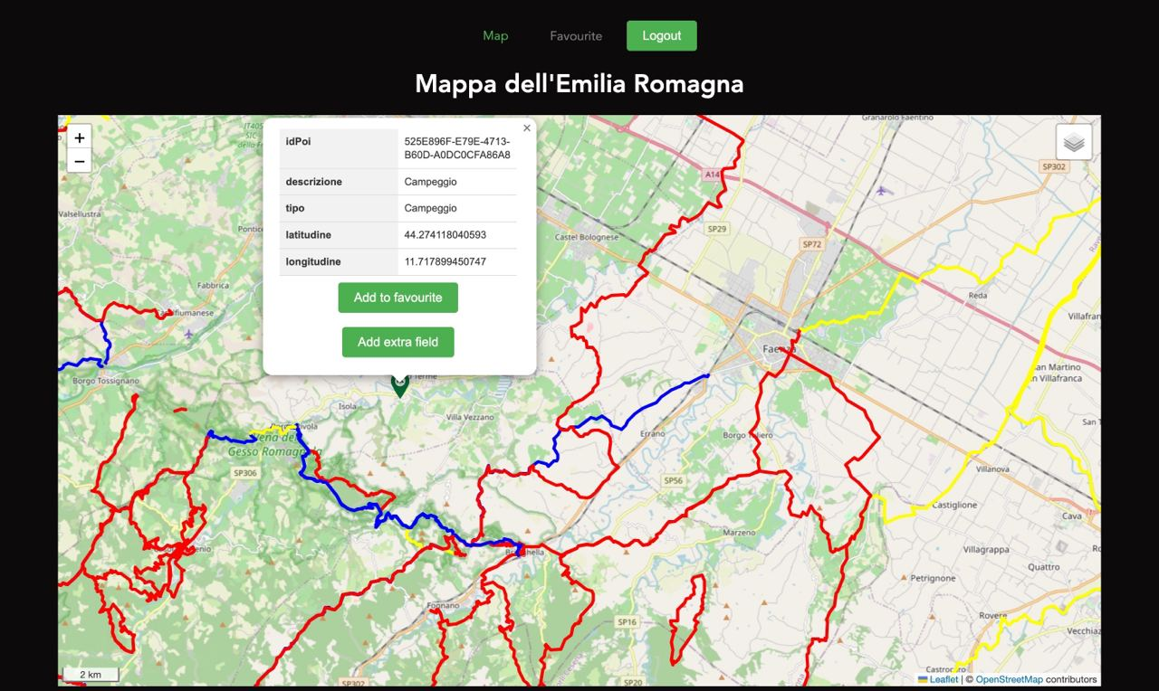
Informazioni punti di interesse

Slide 7
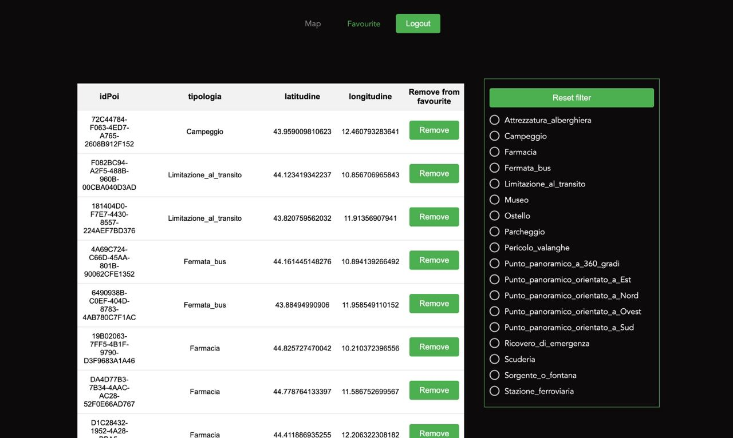
Pagina con i punti preferiti

Slide 8
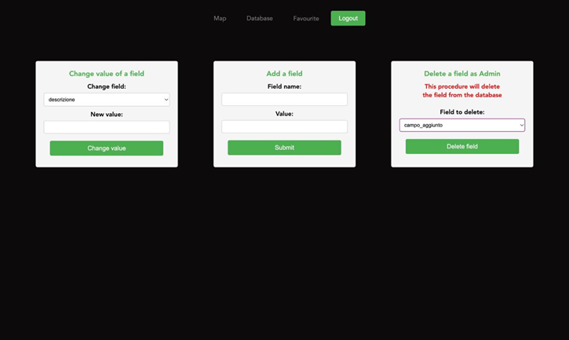
Aggiunta informazioni

Slide 9
Grazie per l’attenzione

